Slide 1
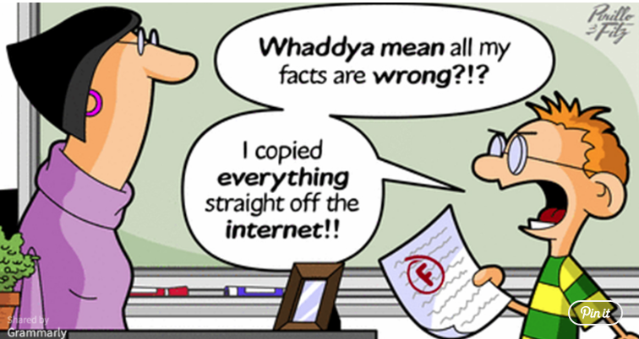
Obecný výčet některých zdrojů obecnějšího charakteru pro studium a bádání
Ulvr mi tu seminárku hodil na hlavu, prej to mám blbě. To není možný!!
Dyť sem to celý poctivě
zkopíroval z internetu!!!

Slide 2
http://www.mvcr.cz/clanek/archivni-fondy-a-sbirky-v-ceske-republice-386553.aspx
Notes:
http://www.mvcr.cz/clanek/archivni-fondy-a-sbirky-v-ceske-republice-386553.aspx
Stránky Ministerstva vnitra ČR – databáze „Archivní fondy v ČR“, vyhledávání.
Po zadání (výběrem z nabízených možností) názvu fondu nebo sbírky, archivu, místa vzniku, původce a přibližného časového rozsahu fondu (v letech) zjistíme, zda se v námi zadaném archivu nalézají archiválie k danému tématu, příp. jejich rozsah v běžných metrech. Databáze obsahuje informace ze všech archivů ČR, jedná se o jednotný archivní fond. Na stránkách se nachází i mnoho úvodních informací pro usnadnění vyhledávání: Co jsou archivní fondy a archivní sbírky? Co lze v databázi nalézt? Jak hledat? Co obsahují vyhledané údaje a jak s nimi pracovat?

Slide 3
Internetové knihovny - všeobecné
http://ulib.isri.cmu.edu/ - Universal Digital Library. A collection of one million books.
http://www.gutenberg.org/wiki/Main_Page Project Gutenberg. More than 33,000 e-books to read and download.
https://openlibrary.org/ - Open Library: More than one million e-books of classic literature to download.
Notes:
1. World Digital Library. A source for manuscripts, rare books, films, maps and more in multilingual format.
2. Universal Digital Library. A collection of one million books.
3. Project Gutenberg. More than 33,000 e-books to read and download.
4. Bartleby. An immense collection of books for consultation, including fiction, essay and poetry.
5. ibiblio. E-books, magazines, academic essays, software, music and radio.
6. Google Books. More than 100,000 books for consultation, download or on-line purchase.
7. Internet Archive: The largest digital library for downloading e-books and audio-books for free.
8. Open Library: More than one million e-books of classic literature to download.

Slide 4
https://books.google.cz/

Slide 5
https://news.google.com/newspapers

Slide 6
Databáze poskytované univerzitní knihovnou https://knihovna.tul.cz/fondy/databaze

Slide 7
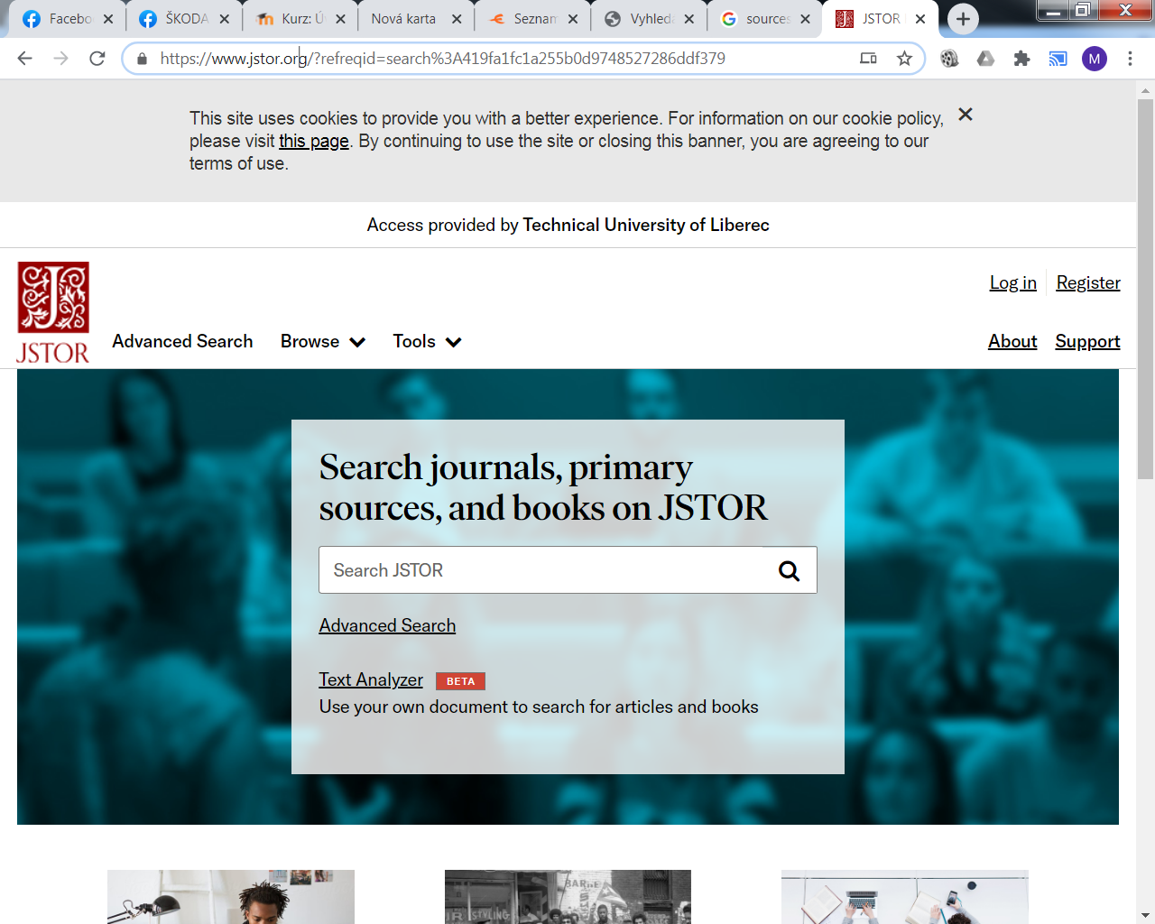
jstor.org – skrz univerzitní knihovnu

Slide 8
Národní digitální knihovna https://www.ndk.cz/

Slide 9
https://www.lib.cas.cz/

Slide 10
Archiv bezpečnostních složek ČR https://www.abscr.cz/
Notes:
dd

Slide 11
Návod na registraci do ebadatelna.cz
Dálkový přístup do některých fondů skrz:
ebadatelna.cz
-postupujte podle návodu k registraci - eidentita.cz
Nutné potvrzení registrace skrz: - eObčanka
Systém datových schránek
osobně na pobočce Czech POINT (identifikační kód + OP)
U přepážky sdělte úředníkovi, že byste rádi poskytli „Žádost o poskytnutí referenčních údajů z registru obyvatel jiné osobě“.
Předložte svůj průkaz totožnosti.
Sdělte, že chcete poskytnout svá osobní data právnické osobě s IČO 72054506. Jedná se o IČO Správy základních registrů.
Při dotazu na rozsah poskytnutých údajů volte položky „Datum narození“ a „Čísla elektronicky čitelných dokladů“.
Následně do zprávy pro příjemce nahlaste Váš identifikační kód (duručený po registraci na eidentita.cz).
Nakonec zvolte variantu jednorázového poskytnutí.
Podepištěe poskytnutý formulář
Aktivace účtu proběhne obvykle do několika minut a lze ho plnohodnotně využívat pro přístup k online službám.

Slide 12
www.cesarch.cz
Notes:
www.cesarch.cz
Česká archivní společnost, archivy ve světě, dodatky k Biografickému slovníku,...
Stránky obsahují kromě úvodní strany množství informací v sekcích „O nás“ (informace o ČAS), Stanovy, Výbor, Zápisy schůzí atp. Řada zajímavých odkazů je i v sekcích „České archivy“ – jejich adresář a weby, publikační činnost a právě pořádané akce (výstavy, přednášky). Užitečné jsou i informace o archivní legislativě a volných místech (byť tato sekce většinou zeje prázdnotou). V sekci „Zajímavé weby“ nalezneme odkazy např. na databázi MV ČR „Archivní fondy v ČR“, dále různé archivy ve světě (především evropské), školy, sborníky, projekty a informační zdroje.
Zájemci se mohou přihlásit do diskusního fóra nebo si vytisknout přihlášku do ČAS.

Slide 13
http://infonet.bmukk.gv.at/
Notes:
www.infonet.onb.ac.at
InfoNet Austria – Information und Dokumentation in Ősterreich
informace o dokumentačních zařízeních v Rakousku
společný projekt Rakouské národní knihovny a Spolkového ministerstva pro vzdělání, vědu a kulturu.
V databance lze vyhledávat kombinované dotazy z nabízených možností omezené buď územím Rakouska nebo některou z jeho spolkových zemí.

Slide 14
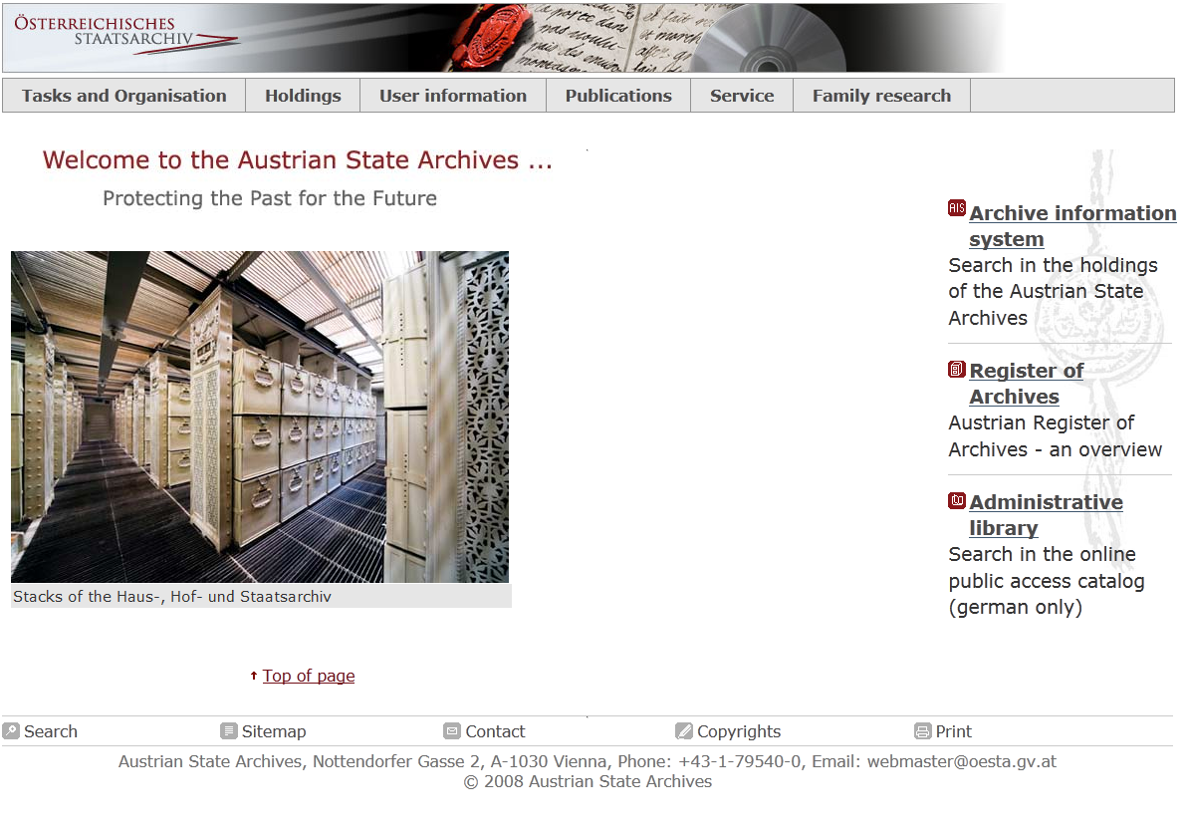
http://www.oesta.gv.at/
Notes:
www.oesta.gv.at/ebestand/ehh/ehhtext2.htm
přehled dokumentů, které spravuje rakouský „Haus-, Hof- und Staatsarchiv“: Reichsarchive
- spravují archiválie z doby od středověku do r. 1806 od těchto původců: Reichshofrat, Reichskanzlei a Mainzer Erzkanzlerarchiv.
Mezi archiváliemi je dále korespondence, diplomatické materiály, archiválie Ministerstva zahraničí, rodové archivy Habsburků, smlouvy a rukopisy, osobní pozůstalosti politiků (Leopold Graf Berchtold) a rodinné archivy (Pálffy, Rosenau,...) a mnoho dalšího.

Slide 15
archive.org
Notes:
Prelinger archives
neustále se nafukuje
různé filmové dokumenty ke studené válce
zahraniční – západní týdeníky
fotografie

Slide 16
https://www.loc.gov/ Library of Congress – digital collections

Slide 17
http://www.trumanlibrary.org/
Notes:
Velké množství pramenů k

Slide 18
http://www.wilsoncenter.org/program/cold-war-international-history-project
Notes:
http://www.wilsoncenter.org/program/cold-war-international-history-project – rozsáhlý tematicky rozdělený archiv ke studené válce – dokonce i prameny k československu 40 – 60 let,

Slide 19
http://www.jfklibrary.org/
Notes:
http://www.jfklibrary.org/ - především ke studené válce v šedesátých letech, ovšem hodně audionahrávky z Bílého domu včetně nahrávek z doby Kubánské raketové krize

Slide 20
http://lbjlibrary.org/

Slide 21
https://www.bl.uk/catalogues-and-collections/digital-collections

